Slide 1
성과발표회
NX개발셀
김민석

Slide 2

성과
Solver 개발자가 되기 위한 역량 확보
Solver에 대한 이해
Solver 성능 향상을 위해 Element를 연구 $⋅$개발
Element의 중요성
Shell element
MITC element
MITC3+ element (future work)
Notes:
성과발표회를 통해 공유하고 싶은 성과
- 역량 확보
- 어떤 역량이 필요한가?
- 왜 그 역량이 필요한가?
-삼각형 shell 요소 개발
- 왜 개발해야 하는가?
- 어떻게 개발하고 있는가?

Slide 3
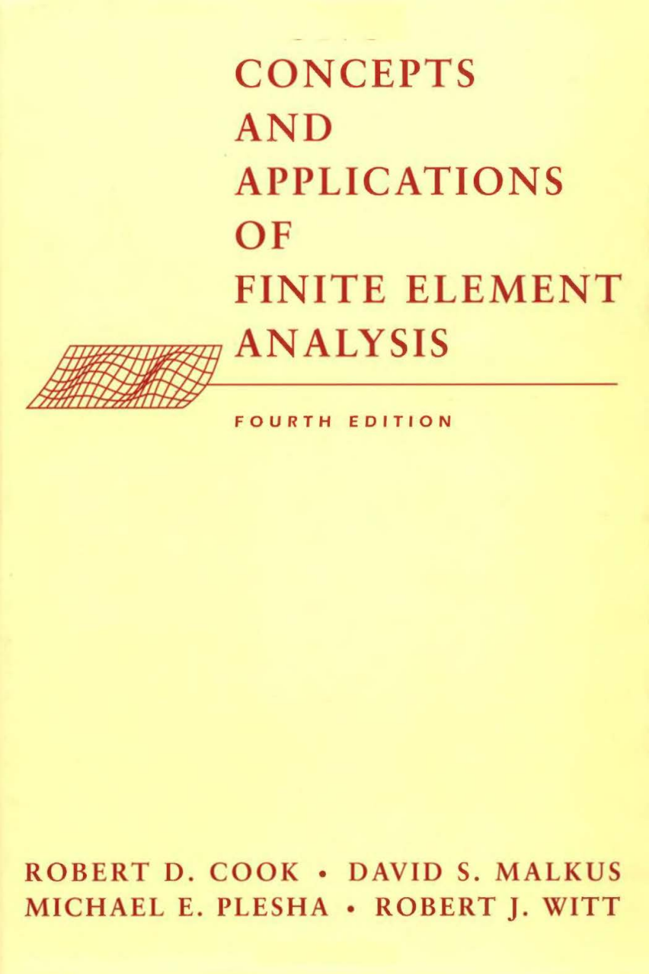
Solver 개발자가 되기 위한 역량 확보
Notes:
Solver 개발자가 되기 위해 어떤 역량을 어떻게 확보했는지
첫번째 OJT 과제로써 공부하였던 책입니다.
이 과제를 수행하면서 왜 가장 먼저 책을 공부하는 OJT 과제가 주어졌는지 고민해보았습니다.

Slide 4
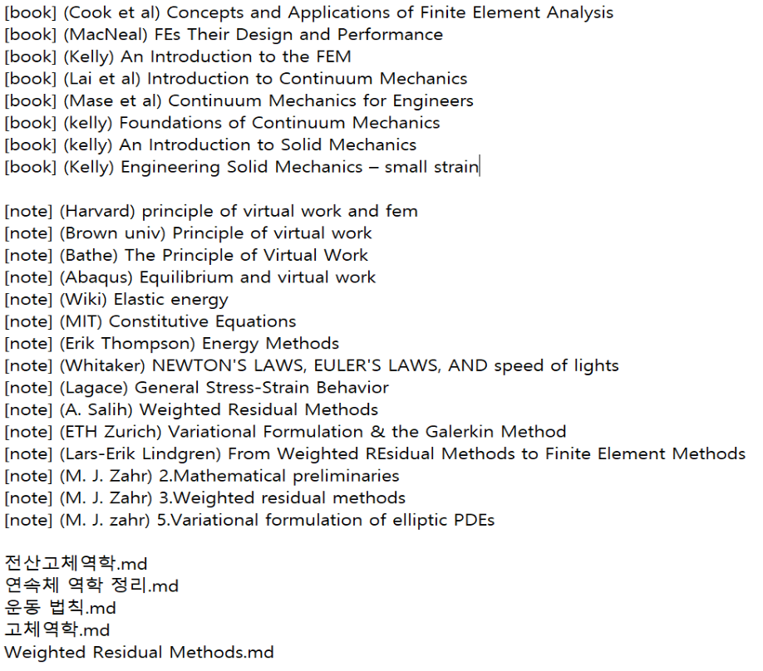
Solver 개발자가 되기 위한 역량 확보
Why?
Solver 개발자가 되기 위해서는 solver에 대한 이해가 가장 중요 ➔ solver에 대한 높은 이해력 = solver 개발자가 되기 위한 필수 역량
How?
8 book + 15 note ➔ 5 document
➔ Solver가 무엇인지 깊이 이해

Slide 5
Solver 개발자가 되기 위한 역량 확보
Solver에 대한 이해
Solver란?
지배방정식을 푸는 프로그램
지배방정식이란?
물체의 운동을 수학적으로 표현한 방정식
지배방정식을 품으로써 물체의 다음 상태를 예측할 수 있음 ➔ Simulation
예시
Classical mechanics (Newton’s Second law of motion)
Continuum mechanics (Euler’s equation of motion with Cauchy stress principle)
Notes:
Solver에 대한 이해가 필수
제가 공부하면서 이해하게 된 Solver에 대해서 말씀

Slide 6
Solver 개발자가 되기 위한 역량 확보
Solver에 대한 이해
지배방정식이란? (cont’)
정적 평형 상태의 지배방정식
정적 평형 상태의 미분형 지배방정식
지배방정식의 풀이
선형 탄성재료의 구성 방정식(constitutive equation)
미소 변위 이론의 strain-displacement 관계식

Slide 7
Solver 개발자가 되기 위한 역량 확보
Solver에 대한 이해
지배방정식의 풀이(cont’)
Weak formulation
Ritz method (Principle of virtual work)
Notes:
결론적으로 solve가 하는 일이 이거다.
여기까지가 제가 이해한 solver이며, 지금까지 내용에 대해서 간단하게 질문을 받고 없으면 넘어가도록 하겠습니다.

Slide 8
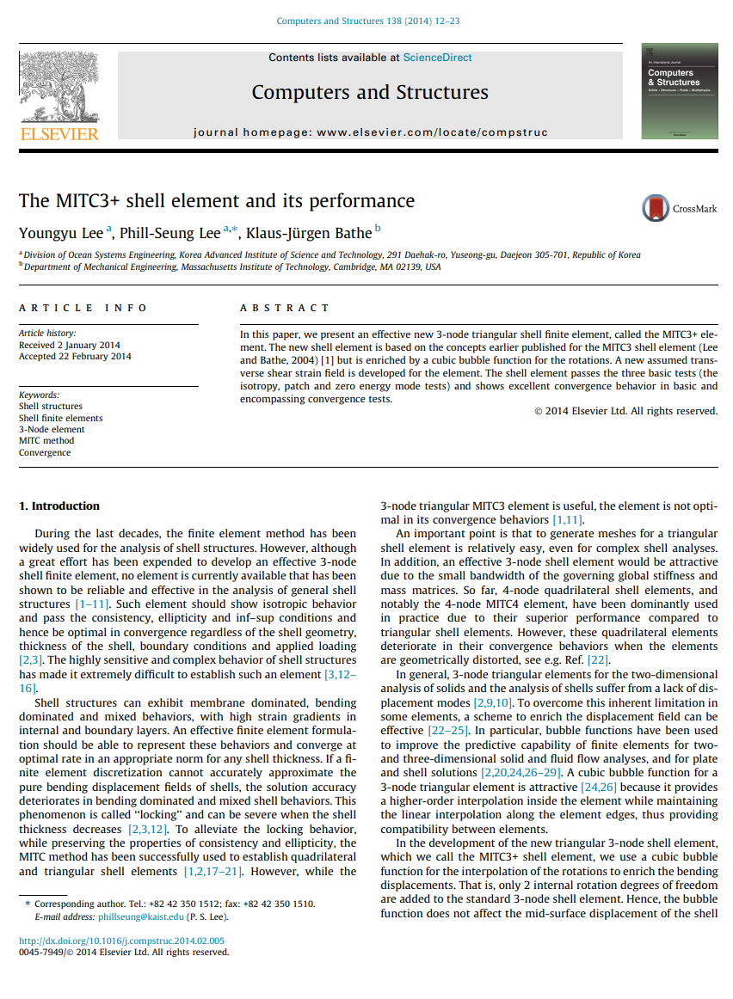
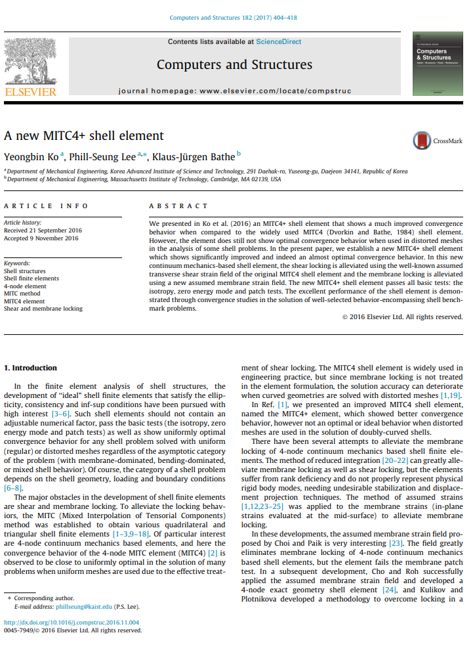
Solver 성능 향상을 위해 Element를 연구 $⋅$개발

Slide 9

Solver 성능 향상을 위해 Element를 연구 $⋅$개발
Why?
Element의 중요성
Solver란?
정적 평형 상태, 선형 탄성 재료, 미소 변위
Element에 따라 $K$가 달라짐 ➔ $K$에 따라 solver의 성능(accuracy, computational cost)이 바뀜

Slide 10
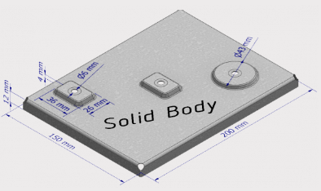
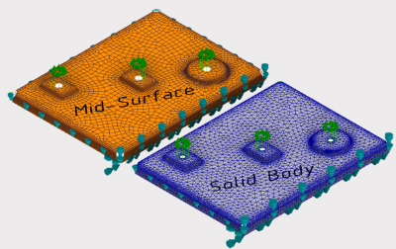
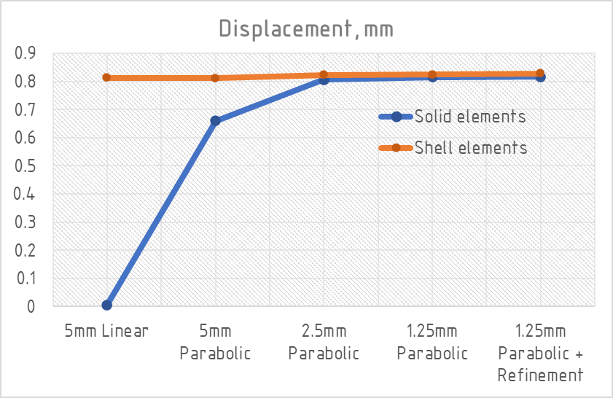
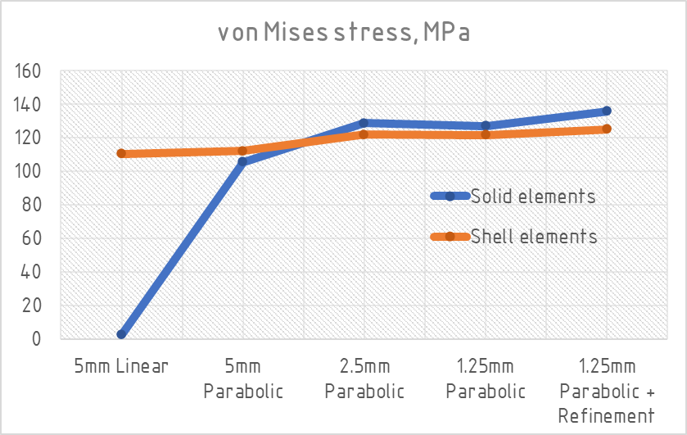
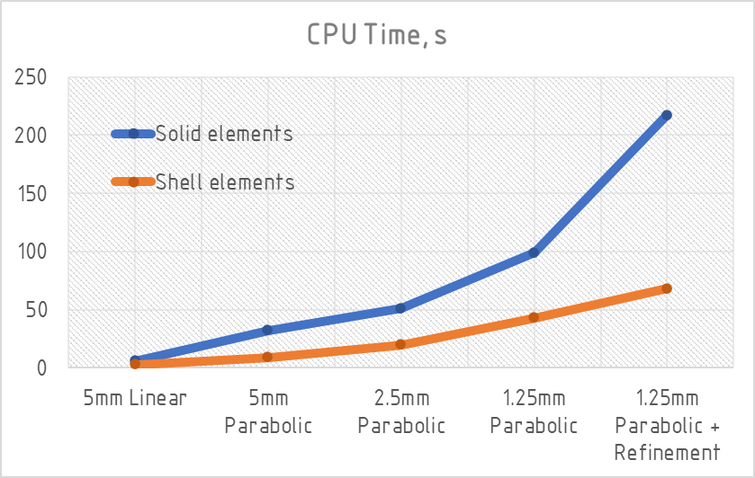
Solver 성능 향상을 위한 Element 연구 $⋅$개발
Why?
Element의 중요성(Cont’)
예시
https://gurov.com.au/shell-vs-solid-elements-are-they-similar/
Notes:
결과를 통해 element가 중요하다는 것을 알 수 있다.

Slide 11


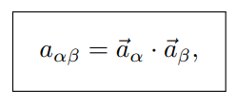
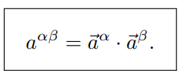
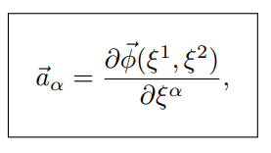
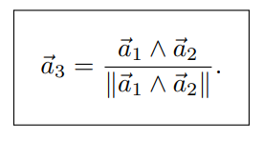
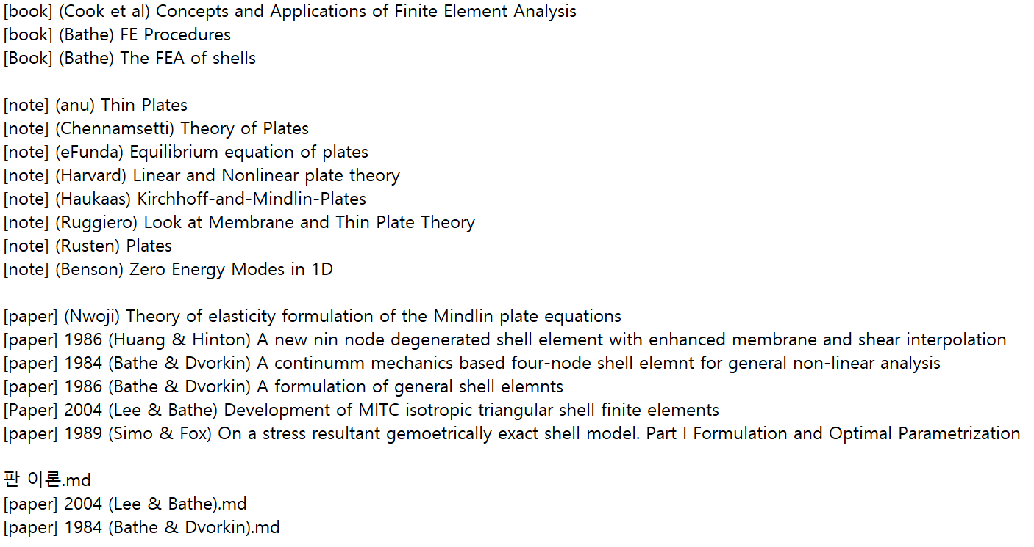







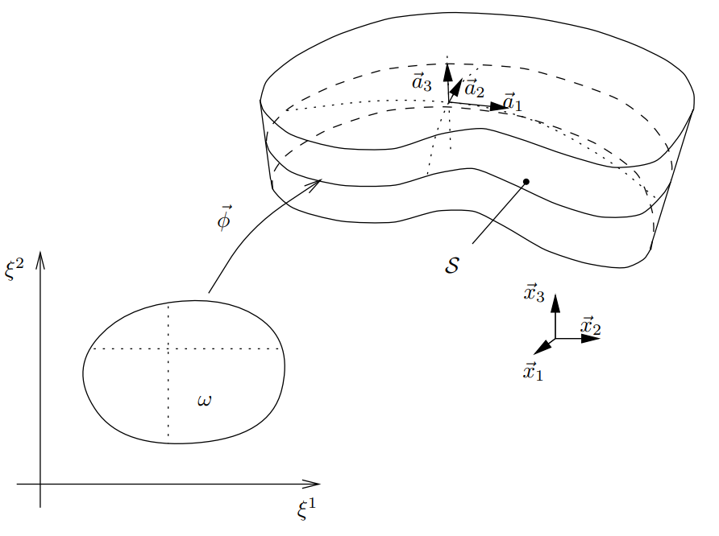

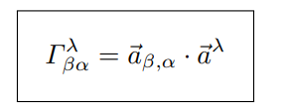
Solver 성능 향상을 위한 Element 연구 $⋅$개발
How?
3 books + 8 notes + 6 papers ➔ 3 documents
노력에도 불구하고 이해 X ➔ 문제발생!
Differential Geometry
Tensor calculus
Linear Algebra

Slide 12
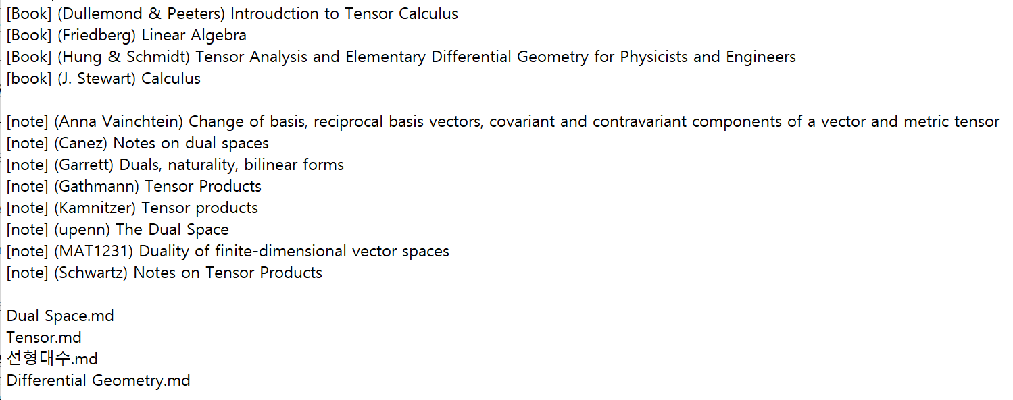
Solver 성능 향상을 위한 Element 연구 $⋅$개발
How?
문제극복
수학공부
출퇴근 전/후, 업무 자투리 시간 활용
4 books + 8 notes ➔ 4 documents
Python
Sympy ➔ Symbolic 연산
Numpy ➔행렬 연산
알고리즘 추출
이론적인 배경이 이해되지 않더라도 요소 개발에 필요한 알고리즘은 파악 가능
논문에서 알고리즘만 추출하는 역량 확보

Slide 13
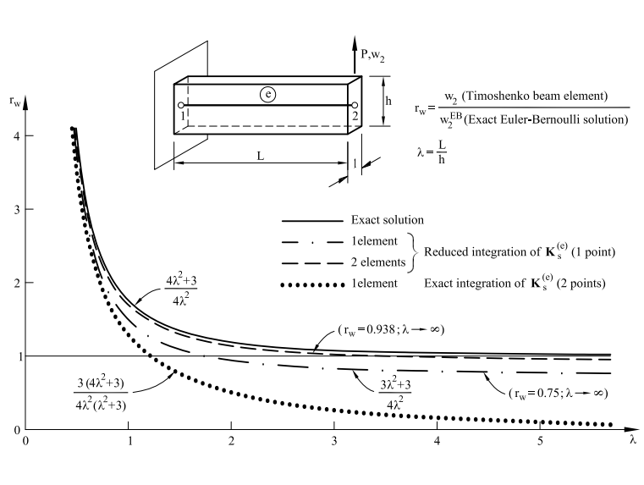

Solver 성능 향상을 위한 Element 연구 $⋅$개발
MITC element
Shell element
얇아질수록 $\left(\frac{L}{h}↑\right)$ ➔membrane – shear locking 현상 ➔ 부정확한 해
Displacement interpolation ➔ transverse shear strain 계산 ➔ 부정확함
MITC method
Mixed interpolation of tensorial components
Displacement interpolation + Transverse shear strain interpolation
Tying displacement-based strain with interpolated(assumed) strain
MITC Algorithm
Notes:
오른쪽 그림은, shell element는 아니지만 beam element에서 얇기에 따라 membrane-shear locking 현상이 어떻게 나타나는지 보여주는 그래프입니다.

Slide 14
Solver 성능 향상을 위한 Element 연구 $⋅$개발
MITC3+ element (future work)
삼각형 shell element의 필요성

Slide 15

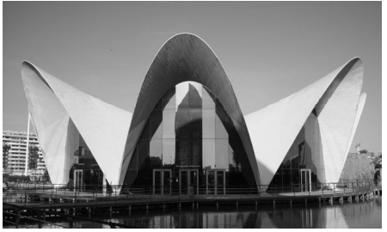
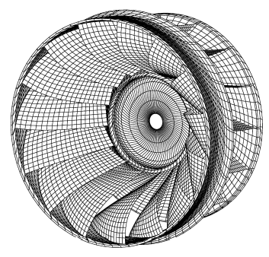
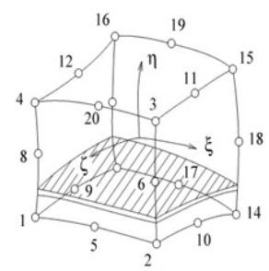
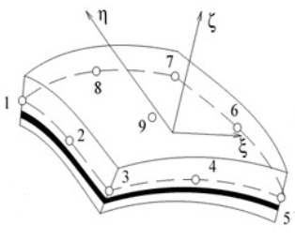
Solver 성능 향상을 위한 Element 연구 $⋅$개발
Shell element
Element의 중요성(cont’)
Shell 이란?
두께가 다른 길이에 비해 매우 작은 물체
Shell element란?
Kirchhoff-Love, Mindlin-Reissner plate theory등을 기반으로 3D solid element를 2D modeling 한 것

